Slide 1
MODULE 2

Slide 2
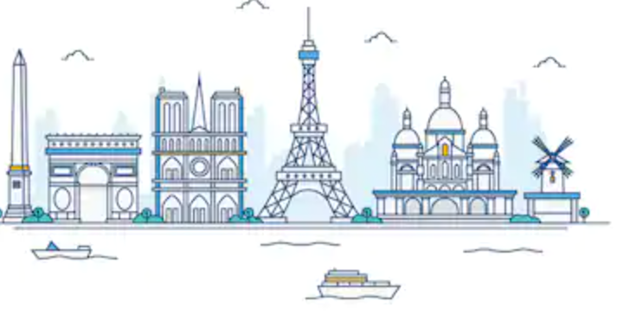
1. Qu’est-ce qu’on peut faire dans ta ville / à Paris? What can we do in your town / in Paris?
1 | 2 | 3 | 4 | 5 | 6 | 7
À Paris In Paris À Cambridge In Cambridge Dans ma ville In my town | on peut you can/ we can | aller à un concert go to a concert aller au théâtre go to the theatre faire les magasins go shopping faire un tour en segway go on a tour by Segway faire une balade en bateau-mouche go on a boat trip manger au restaurant eat in a restaurant visiter les monuments visit the monuments visiter les musées visit the museums | à mon avis in my opinion pour moi In my view | c’est it is | assez quite très very un peu a bit trop too | amusant. funny. bien. good génial. great. ennuyeux. boring. barbant . boring. nul. rubbish.

Slide 3
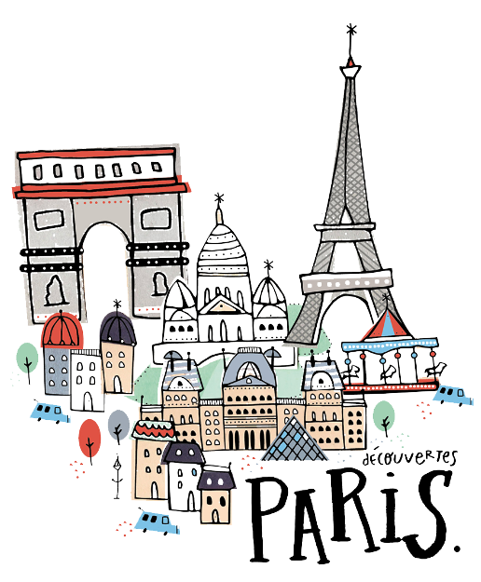
2. Qu’est-ce que tu aimes faire le weekend / à Paris? What do you like to do at the week-end/ in Paris?
1 | 2 | 3 | 4 | 5 | 6 | 7 | 8 | 9
Le weekend At the weekend À Paris In Paris | en général generally d’habitude usually souvent often | j’aime I like j’adore I love je n’aime pas I don’t like je déteste I hate | aller au cinéma going to the cinema aller aux concerts (rock) going to (rock) concerts aller voir des matchs (au Parc des des Princes) going to watch matches (at the Parc Princes) faire du roller (au Trocadéro) roller-blading (at the Trocadéro) faire les magasins going shopping prendre des photos taking photos retrouver mes copains meeting up with my mates | avec with | avec mon frère with my brother avec mon père with my dad avec ma sœur with my sister avec ma mère with my mum avec ma famille with my family avec mes parents with my parents avec mes grands-parents with my grandparents avec mes amis with my friends | à mon avis in my opinion pour moi In my view | c’est it is | amusant. funny. bien. good génial. great. ennuyeux. boring. barbant . boring. nul. rubbish.

Slide 4


3. Qu’est-ce que tu as visité (à Paris)? C’était comment? What are did you do (in Paris)? How was it?
1 |  |  | 2 |  | 3 |  |  |  | 4 | 5 |  | 6
D’abord Firstly |  |  | j’ai visité I visited |  | la tour Eiffel. the Eiffel Tower. le Centre Pompidou. the Pompidou Centre. le musée du Louvre. the museum of the Louvre. les Champs Elysées. the Champs Élysées. l’Arc de Triomphe. the Arc de Triomphe. le Sacré-Cœur. the Sacré Cœur. la cathédrale de Notre-Dame. the Notre-Dame cathedrale. les Catacombes. the Catacombs. les égouts. the sewers. |  |  |  | ensuite next puis then après afterwards finalement finally | j’ai visité I visited |  | la tour Eiffel. the Eiffel Tower. le Centre Pompidou. the Pompidou Centre. le musée du Louvre. the museum of the Louvre. les Champs Elysées. the Champs Élysées. l’Arc de Triomphe. the Arc de Triomphe. le Sacré-Cœur. the Sacré Cœur. la cathédrale de Notre-Dame. the Notre-Dame cathedrale. les Catacombes. the Catacombs. les égouts. the sewers.
1 | 2 | 3 |  | 4 |  |  | 5 | 6 |  |  | 7 |  | 8
À mon avis In my opinion Pour moi In my view | c’était it was | assez quite très very |  | beau beautiful génial great |  | intéressant Interesting marrant funny | mais but | c’était it was |  |  | assez quite très very trop too |  | bizarre weird ennuyeux boring nul rubbish
 | ce n’était pas mal. it wasn’t bad.
Talk about others:
Tu as visité
You visited
Mon père / il a visité
My dad / he visited
Ma mère / elle a visité
My mum / she visited
On a visité
We visited
Nous avons visité
We visited
Mes amis / ils ont visité
My friends / they visited
À Paris,
In Paris,
Include negatives:
je n’ai pas visité…

Slide 5


Qu’est-ce que tu as fait (à Paris )? What are did you do (in Paris) ?
1 | 2 | 3 | 4
D’abord Firstly | J’ai mangé au restaurant. I ate in a restaurant. J’ai regardé le défilé. I watched the parade. J’ai regardé le feu d’artifice. I watched the fireworks. J’ai envoyé des cartes postales. I sent some postcards. J’ai (beaucoup) dansé. I danced (a lot). j’ai rencontré un beau garçon/une jolie fille I met a good-looking boy/girl J’ai visité la tour Eiffel/le centre Pompidou/le Louvre/les Champs Elysées. I visited the Eiffel Tower/the Pompidou centre/the Louvre /the Champs Élysées. J’ai passé le 14 juillet à Paris I spent the 14th July in Paris | ensuite next puis then après afterwards finalement finally | J’ai mangé au restaurant. I ate in a restaurant. J’ai regardé le défilé. I watched the parade. J’ai regardé le feu d’artifice. I watched the fireworks. J’ai envoyé des cartes postales. I sent some postcards. J’ai (beaucoup) dansé. I danced (a lot). j’ai rencontré un beau garçon/une jolie fille I met a good-looking boy/girl J’ai visité la tour Eiffel/le centre Pompidou/le Louvre/les Champs Elysées. I visited the Eiffel Tower/the Pompidou centre/the Louvre /the Champs Élysées. J’ai passé le 14 juillet à Paris I spent the 14th July in Paris
L’année dernière j’ai passé une semaine à Paris,
Last year I spent a week in Paris,
Talk about others:
Tu as mangé
You ate
Mon père / il a regardé
My dad / he watched
Ma mère / elle a envoyé
My mum / she sent
On a dansé
We danced
Nous avons rencontré
We met
Mes amis / ils ont visité
My friends / they visited
Include negatives:
je n’ai pas mangé…

Slide 6
Qu’est-ce que tu as fait (hier / le weekend dernier / pendant les vacances)? What are did you do (yesterday / at the week-end / during the holidays)?
1 | 2 | 3 | 4 | 5 | 6 | 7 | 8
Hier Yesterday Le weekend dernier Last week-end Pendant les vacances During the holidays | d’abord first | J’ai visité … I visited … J’ai mangé au restaurant I ate in a restaurant J’ai bu un coca I drank a cole J’ai bu un chocolat chaud I drank a hot chocolate J’ai regardé le feu d’artifice I watched the fireworks J’ai envoyé des cartes postales I sent some postcards j’ai rencontré un beau garçon I met a good-looking boy j’ai rencontré une belle fille I met a good-looking girl J’ai acheté des souvenirs I bought some souvenirs J’ai fait un tour de la ville I did a tour of the town J’ai fait les magasins. I did some shopping. J’ai pris des photos I took some photos | ensuite next puis then après afterwards finalement finally | J’ai visité … I visited … J’ai mangé au restaurant I ate in a restaurant J’ai bu un coca I drank a cole J’ai bu un chocolat chaud I drank a hot chocolate J’ai regardé le feu d’artifice I watched the fireworks J’ai envoyé des cartes postales I sent some postcards j’ai rencontré un beau garçon I met a good-looking boy j’ai rencontré une belle fille I met a good-looking girl J’ai acheté des souvenirs I bought some souvenirs J’ai fait un tour de la ville I did a tour of the town J’ai fait les magasins. I did some shopping. J’ai pris des photos I took some photos | c’était it was | assez quite très very un peu a bit trop too | génial great bien good cool cool marrant funny intéressant interesting ennuyeux boring nul rubbish bizarre too weird

Slide 7

6. C’était comment la visite de …? How was the visit of …?
1 | 2 | 3 | 4 | 5 |  | 6
J’ai adoré I loved J’ai aimé I liked Je n’ai pas aimé I didn’t like J’ai détesté I hated | la Tour Eiffel l’Arc de Triomphe le musée du Louvre la cathédrale de Notre-Dame les Catacombes le Centre Pompidou les Champs-Élysées visiter les musées visiting the museum la Joconde the Mona Lisa manger au restaurant eating at the restaurant | parce que because car because | à mon avis in my opinion pour moi In my view | c’est it is | assez quite très very un peu a bit trop too | génial great bien good cool cool marrant funny intéressant interesting ennuyeux boring nul rubbish bizarre too weird
 |  |  |  | ce n’était pas mal. it wasn’t bad.

Slide 8
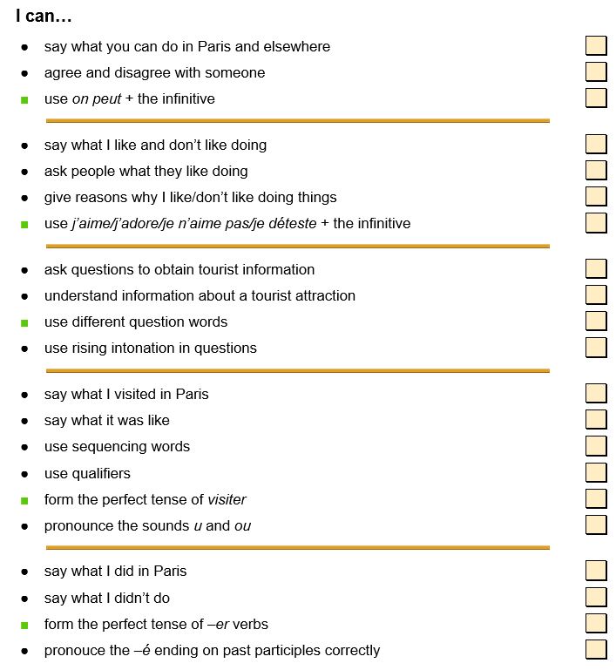

Slide 9
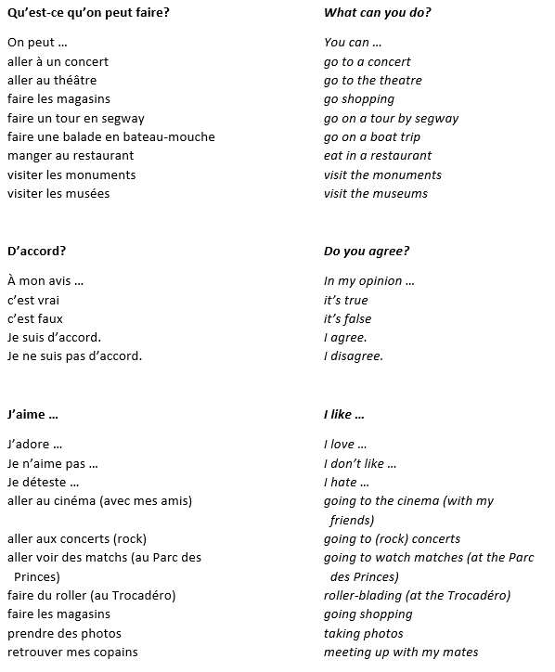
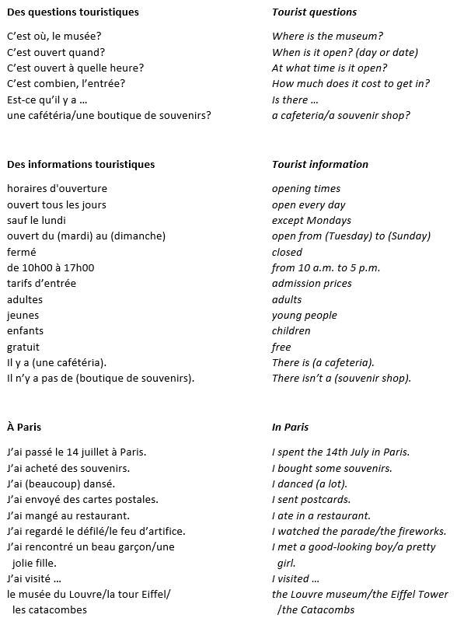

Slide 10
